Slide 2
VIH/SIDA y Derecho
Curso Clínica de Interés Público Universidad de Chile Profesor Marcelo Oyharcabal F. Ayudante Leonardo Jofré R.

Slide 3
IDEAS GENERALES: por qué hablamos de
- En 1983 el virólogo francés Luc Montagnier, junto a su equipo, fueron los primeros en aislar, describir e identificar uno de los descubrimientos biológicos más relevantes del siglo XX: el Virus de la Inmunodeficiencia Humana, VIH.
- En Chile, el primer caso de Síndrome de Inmunodeficiencia Adquirida (SIDA) fue reportado en el año 1984, y correspondió a una persona que adquirió la infección fuera del país.
- En los ‘90 el VIH era considerado una enfermedad catastrófica, pero hoy, aunque sigue siendo un secreto y existen cifras negras, es considerada como una enfermedad crónica.
- Desde que se declararon los primeros casos de VIH hace más de 35 años, 78 millones de personas han contraído el VIH y 35 millones han muerto por enfermedades relacionadas con el SIDA.
- En Chile, el último informe de ONUSIDA fue lapidario: mientras otros países de Latinoamérica lograron disminuir el número de nuevas infecciones por VIH en un 20% (Colombia, El Salvador, Nicaragua, Uruguay) o contener la epidemia con incrementos de sólo un 3% (Argentina, Brasil), Chile se encumbra tristemente con un impresionante 34% de nuevos casos en el período 2010-2016.

Slide 4
PREVENCIÓN: ¿Palabras correctas?
Enfermedad
Infección
Contagio
Transmisión
Portador
Persona viviendo con VIH

Slide 5
Vih y sida
El VIH o Virus de la Inmunodeficiencia Humana es un retrovirus que ataca al sistema inmunitario de la persona infectada. El sistema inmunitario es la defensa natural de nuestro cuerpo frente a los microorganismos infecciosos, como las bacterias, virus y hongos capaces de invadir nuestro organismo.
En concreto, el VIH ataca y destruye los linfocitos CD4, que son un tipo de células que forman parte del sistema inmune y que se encargan de la fabricación de anticuerpos para combatir las infecciones causadas por estos agentes externos. Cuando encuentra un CD4, el virus se fija a la membrana de la célula y fusiona su cápside con la membrana celular, de modo que ahora puede introducir su material genético para que esta célula se ocupe de reproducirlo (multiplicarlo). Una vez ha comenzado la replicación, sale a sangre y se propaga por todo el cuerpo infectando otras
VIH
SIDA

Slide 6
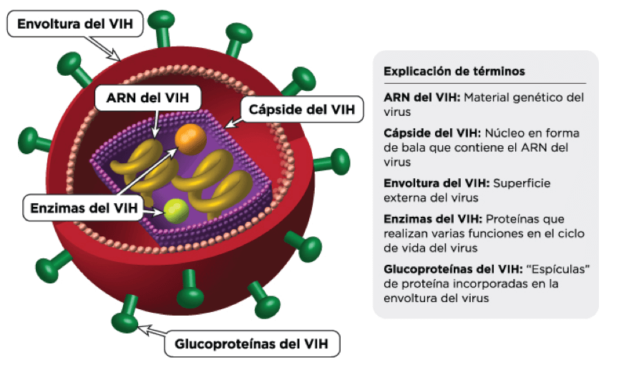
El VIH ataca y destruye las células CD4 del sistema inmunitario que combaten las infecciones. La pérdida de células CD4 dificulta la lucha del cuerpo contra las infecciones y ciertas clases de cáncer. Sin tratamiento, el VIH puede gradualmente destruir el sistema inmunitario y evolucionar al SIDA.
¿Tiene síntomas el VIH?

Slide 7
Síndrome de la inmunodeficiencia adquirida
El SIDA (síndrome de la inmunodeficiencia adquirida) es un conjunto de manifestaciones clínicas que aparecen cuando la inmunodeficiencia que provoca la infección del VIH es muy acusada, y nuestro sistema inmune es incapaz de defender a nuestro organismo. En la historia natural de la infección por VIH, el sida es la etapa más grave, y se caracteriza por la presencia de ciertas enfermedades oportunistas o neoplasias que pueden amenazar la vida del paciente.
Se estima que en promedio, la etapa SIDA se desarrolla a los 10-12 años desde que se produce el contagio del virus y no se ha realizado tratamiento alguno.

Slide 8
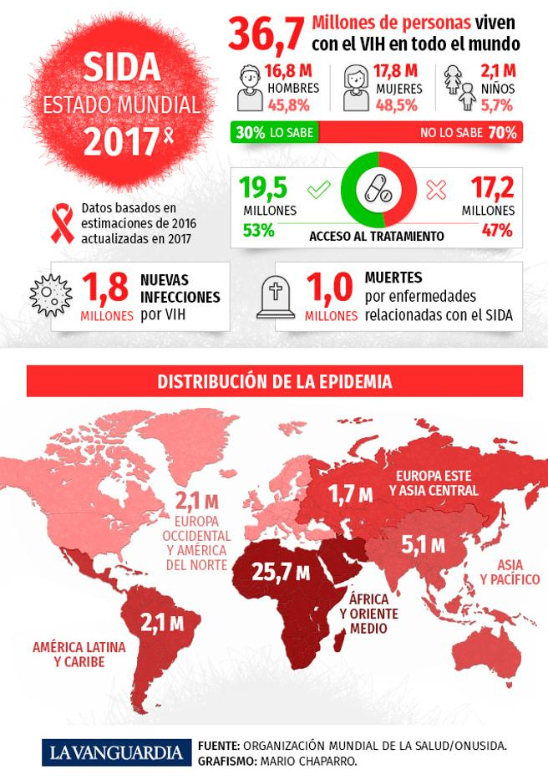
¿Cómo se diagnostica el SIDA?
Se emplean los siguientes criterios para determinar si una persona seropositiva tiene SIDA:
1. El sistema inmunitario de una persona está gravemente deteriorado, según lo indique un recuento de células CD4 inferior a 200/mm³. Este recuento mide el número de esa clase de glóbulos blancos en una muestra de sangre. En una persona sana varía de 500 a 1.200/mm³ . El estándar promedio está en los 1.000/mm^{3.}
2. La persona presenta ciertas infecciones oportunistas.
Es decir, existe un doble criterio.

Slide 9
Etapas tras TRANSMISIÓN DE VIH. según sintomatología.
INFECCIÓN PRIMARIA: Puede ser asintomática o manifestarse mediante el síndrome retroviral agudo.
ETAPA 1: Asintomática o inflamación general de nódulos linfáticos.
ETAPA 2: Pequeñas pérdidas de peso. Manifestaciones mucocutáneas leves o infecciones recurrentes de las vías respiratorias.
ETAPA 3: Diarrea crónica sin causa aparente. Fiebre persistente. Candidiasis oral. Infecciones bacterianas graves. Tuberculosis pulmonar. En algunas personas, etapa SIDA.
ETAPA 4: 22 infecciones oportunistas o cánceres relacionados con el VIH.

Slide 10
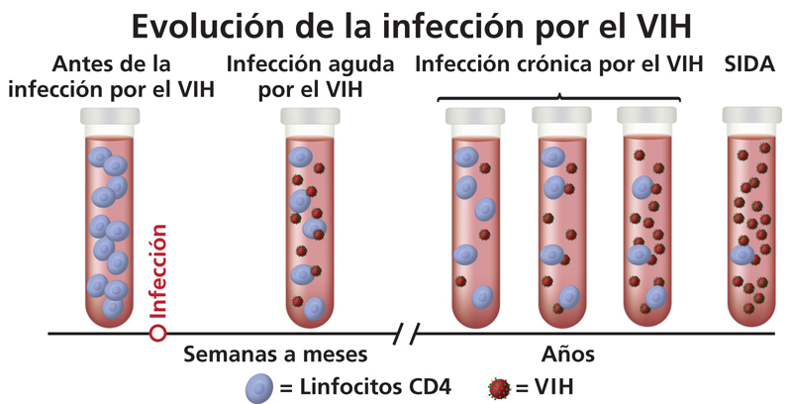
1. Infección aguda por el VIH: 2 a 4 semanas. Durante la fase de infección aguda por el VIH, la concentración de ese virus en la sangre es muy alta, lo cual aumenta considerablemente su riesgo de transmisión.
2. Infección crónica por el VIH: reproducción continúa pero de forma más lenta y baja. 3. SIDA. El SIDA es la fase final y más grave de la infección por el VIH. Puesto que el virus ha destruido el sistema inmunitario, el cuerpo no puede luchar contra las infecciones oportunistas y el cáncer.

Slide 11
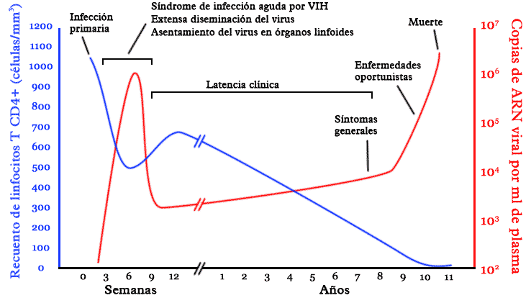

Slide 12
¿cómo se transmite el vih?
Requisitos: 1. Presencia del virus.
2. Fluido con capacidad de transmisión – El VIH está presente en todos los fluidos de las personas infectadas (orina, sudor, lágrimas, saliva…) pero sólo se encuentra en niveles de concentración con capacidad de infectar en la sangre, el semen/pre-seminal, el flujo vaginal y la leche materna (ordenados de mayor a menor capacidad de infectabilidad).
3. Puerta de entrada. Para que se produzca una infección el virus tiene que entrar en el organismo; pasar al torrente sanguíneo. La manera que tiene el virus de entrar en el organismo son las heridas y las mucosas.
FORMAS: (a) Acto sexual, (b) transfusión de sangre, (c) maternidad.

Slide 13
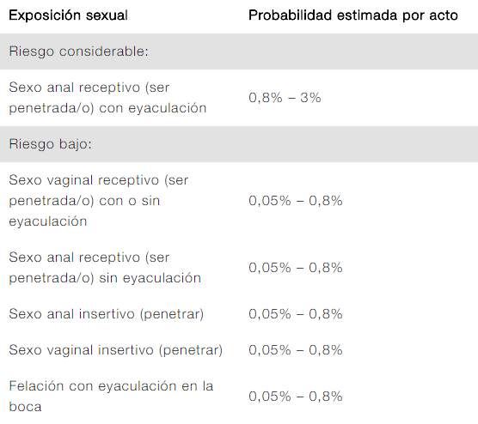
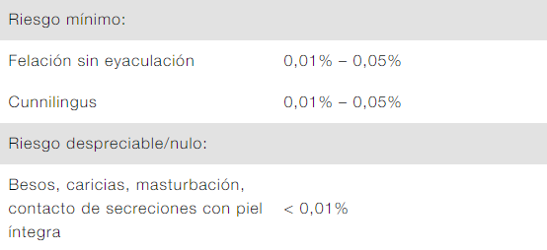
Debe tenerse en consideración de que en cada una de la situaciones descritas habrá diferencias según sus particularidades, y el nivel de exposición a fluidos que puedan transmitir el VIH.
Fuente de los cuadros: infosida.es

Slide 14
TRATAMIENTO ANTIRRETROVIRAL
El tratamiento antirretroviral (TAR) consiste en usar medicamentos para tratar la infección por el VIH. Las personas que reciben el TAR toman a diario una combinación de medicamentos contra ese virus. Estos últimos suelen llamarse antirretrovirales o ARV. Funciones:
1. Reduce la concentración del VIH en el cuerpo.
2. Protege el sistema inmunológico.
3. Evita que la infección por VIH avance al SIDA.
4. Reduce el riesgo de transmisión de VIH.
El TAR no cura la infección por el VIH, pero puede ayudar a las personas seropositivas a tener una vida más larga y sana. También disminuye el riesgo de transmisión del VIH.

Slide 15
¿CUÁNDO INICIAR EL TRATAMIENTO?
Hasta hace unos años se tomaba de referencia el valor de CD4 para iniciar o no el tratamiento, con distintas recomendaciones según guías, como por debajo de 350 células por mm3 para comenzar tratamiento antirretroviral. Hoy en día se recomienda el comienzo del tratamiento tras diagnóstico, ya que queda demostrado que un tratamiento temprano, no solo evita la transmisión del VIH, sino que mejora significativamente el pronóstico del paciente y reduce las comorbilidades con otras enfermedades relacionadas con VIH y la tasa de mortalidad.
En Chile, el tratamiento parte en 1993 como monoterapia (una droga), en 1997 como biterapia, y en 1999 como triterapia.
Actualmente, se inicia el tratamiento tras certificación clara de que el paciente es una persona viviendo con VIH, con independencia de la carga viral de aquél o su recuento de CD4.

Slide 16
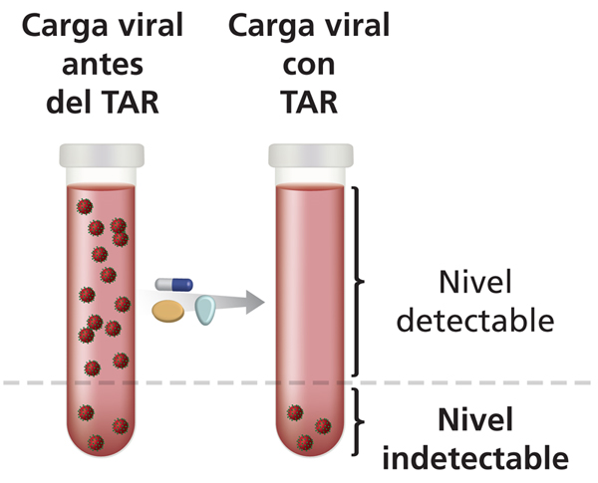
Carga viral indetectable
Es cuando la concentración del VIH en la sangre es demasiado baja para detectarla con una prueba de la carga viral (ARN del VIH).
Chile actualmente fija el estado indetectable en menos de 20 copias del VIH por mm3.
El riesgo consiste en que cierta concentración del VIH, en forma de reservorios del virus latente, permanece dentro de las células y en los tejidos del cuerpo, siendo inmune al TAR. Por ende, aunque se encuentre una persona viviendo con VIH indetectable, SIEMPRE debe usarse condón, siendo una responsabilidad COMPARTIDA.

Slide 17
Estudio partner (2014)
El estudio observacional PARTNER se puso en marcha para evaluar la tasa de transmisiones del VIH dentro de parejas serodiscordantes (tanto heterosexuales como gais). El estudio se llevó a cabo en 75 clínicas de 14 países europeos y contó con la participación de 1.166 parejas serodiscordantes (en donde la persona con el VIH tomaba tratamiento).
Para ser incluidas en el estudio, el miembro con el VIH de la pareja debía tener una carga viral inferior a 200 copias/mL y las parejas debían haber mantenido relaciones sexuales sin preservativo durante el mes previo a la entrada del estudio y pensar mantenerlas en los meses siguientes.
Tras el seguimiento en promedio de dos años, y un total de 58.000 relaciones sexuales sin protección, no se registró ningún caso de transmisión dentro de las parejas del estudio.

Slide 18
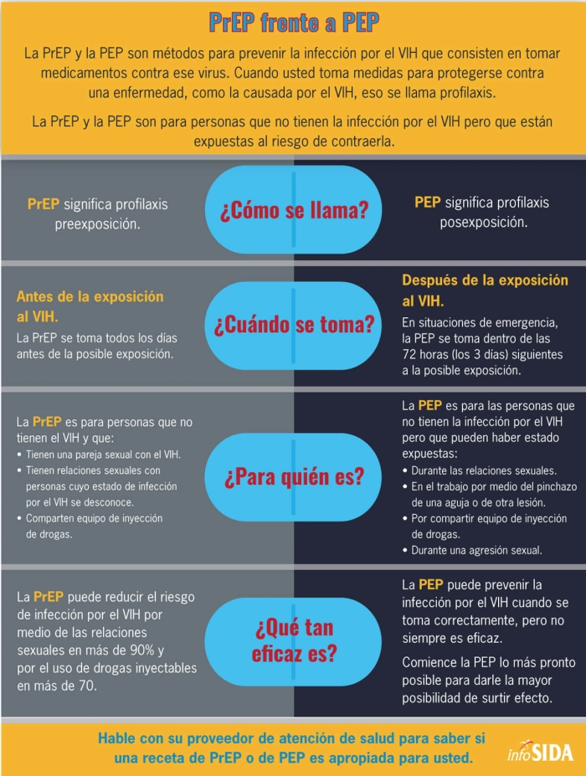
Pep y prep
Profilaxis Pre-exposición (PREP) es un método para prevenir la infección por el VIH en las personas que no tienen la infección pero corren un alto riesgo de infectarse. Implica tomar diariamente una combinación específica de medicamentos contra el VIH. La profilaxis preexposición es una forma inocua y eficaz de reducir la transmisión del VIH en las personas expuestas a alto riesgo de infección por ese virus. La Profilaxis Posexposición (PEP) es el método de emergencia para prevenir la transmisión una vez que ha sostenido una relación sexual de riesgo. En Chile se entrega en el sistema público para personas que sufran violencia sexual y para trabajadores del área de Salud que sufran algún incidente (corte, pinchazo, accidente al trabajar con fluidos).

Slide 19
Test de elisa
La prueba de detección se realiza mediante el test E.L.I.S.A., método que detecta los anticuerpos producidos por el organismo como reacción a la presencia del virus.
Un resultado negativo (no reactivo) nos indica que la persona no tiene VIH. En caso de ser positivo el resultado (reactivo) debe realizarse por ley un segundo test en el ISP. ¿Cuánto tiempo hay que esperar para realizarse la prueba del VIH después de haber tenido una práctica de riesgo? Período de ventana.
Test rápido.
Se encuentra como plan piloto del Minsal en algunos consultorios de la regiones de Arica y Parinacota y la región Metropolitana (donde se registra el mayor incremento de casos), está disponible en las clínicas y centros médicos privados con un costo que oscila entre los $20 mil y $40 mil.
En la Encuesta Nacional de Salud 2016-2017, sólo el 17,2% de la población encuestada afirmó haberse realizado el test en los últimos 12 meses.

Slide 20
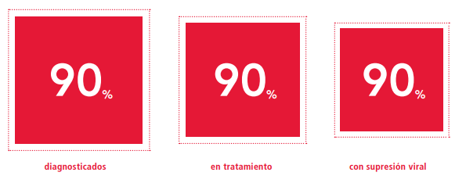
Meta 90-90-90: onusida
En su 37ª reunión, la Junta de Coordinación del ONUSIDA aprobó una nueva estrategia para poner fin a la epidemia de sida en cuanto amenaza para la salud pública para el 2030. Una de las aristas que se mantuvo, fue la campaña 90-90-90. Ésta es parte de la declaración de la Acción Acelerada (2014), la cual apunta a eliminar las muertes por VIH/SIDA hacia el 2020.

Slide 21
Enfoque de la campaña
1. El primer desafío: La toma del examen.
2. Terapias para todos: Por estar incluida dentro de las enfermedades AUGE, los antirretrovirales para los portadores del virus están garantizados por ley. 3. Una adherencia total: El tercer factor involucrado en esta ecuación, es que los mismos pacientes sean disciplinados a la hora de tomar sus medicaciones. Para ello, los esquemas de tratamiento tendrán que estar pensados para las individualidades de cada paciente, pensando en su vida diaria y los efectos colaterales que cada uno de los antirretrovirales tiene.
Fuente: fundacionsavia.cl
¿Cuál es el mayor desafío para Chile?

Slide 22
Situación actual en chile

Slide 23
Datos A nivel global
- Se ha señalado que existe un brote epidémico de VIH concentrado en hombres que tienen sexo con otros hombres (HSH) según la caracterización de OMS, y que no se ha ampliado a la población general. La prevalencia estimada en población general es de 0,56% (0,80% en hombres; 0,32% en mujeres).
- El principal grupo etario afectado se ubica entre los 20 y los 49 años, concentrándose entre los 20 a los 29 años (42% casos confirmados en 2016).
- El 99% de los casos notificados adquirió el VIH a través de relaciones sexuales desprotegidas.
- Hasta el 2012, fallecieron 8.298 personas a causa del SIDA. El 87% de ellos corresponden a hombres. La tasa más alta de mortalidad se registra en el grupo de edad de 30 a 49 años.
- La tasa de infección VIH en población adolescente (15 a 19 años) presenta una leve alza entre el periodo 2010 a 2016 (9,1 por cien mil habitantes) y en adultos mayores (60 y más) se encuentra estabilizada (3,4 por cien mil habitantes).

Slide 24
Datos chile (onu sida)
20,3%
HSH
1,1%
Trabajador-s sexuales
0,4%
Prisioner-s
- 5000 nuevas infecciones el año 2016.
- Existen 61.000 personas viviendo con VIH. Un 69% lo sabe.
- 53% con acceso a antirretrovirales.
- 48% con carga viral suprimida.
- Entre las mujeres embarazadas que viven con el VIH, el 38% tenían acceso a tratamiento o profilaxis para prevenir la transmisión del VIH a sus hijos.
La prevalencia estimada en población general es de 0,56% (0,80% en hombres; 0,32% en mujeres).

Slide 25
Nivel nacional: informe situación epidemiológica (2016)
- Según el Instituto de Salud Pública (ISP) en el período 2010-2015 se confirmaron 21.856 nuevos diagnósticos (mediana de 4.004 casos confirmados anualmente).
- La tasa anual de casos confirmados experimentó una alza en tendencia desde el año 2010 (21,4 casos por 100.000 habs.≥ 13 años) hasta el 2015 (28,9 casos por 100.000 habs.≥ 13 años).
- Según distribución regional (en los mayores de 13 años), las regiones de Arica y Parinacota, Tarapacá y Metropolitana registraron las tasas más altas para cada año del período en estudio.
- Según estimaciones, habrían 65.000 personas viviendo con vih a nivel nacional. Sólo 45.000 conocerían su estado serológico (69%). 5000 personas habrían decidido no recibir antirretrovirales (MINSAL).
2018: Según MINSAL, el sistema público de salud hay 31.500 personas en terapia , de las cuales el 90% tiene carga viral suprimida, a lo que hay que agregar hasta 7.500 en terapia en el sistema privado. En total, un 60% de las personas viviendo con VIH estarían en tratamiento con antirretrovirales, 86,6% en el caso de quienes conocen su estado serológico.

Slide 26
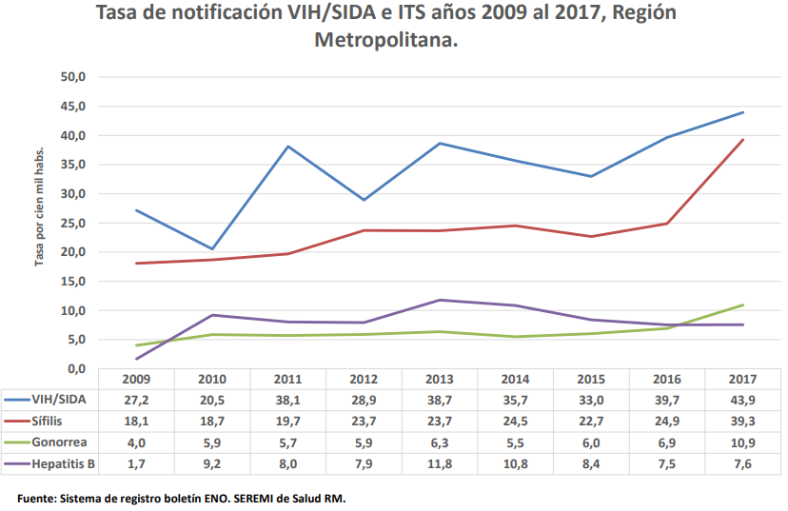
Los últimos años no sólo se ha disparado la notificación de VIH/SIDA, sino también la de sífilis, siendo una realidad aún poco problematizada. Con respecto al VIH/SIDA en sí, tenemos como datos de cantidad de notificados/as:
2014: 2578 casos.
2015: 2412 casos.
2016: 2935 casos.
2017: 3288 casos.

Slide 27
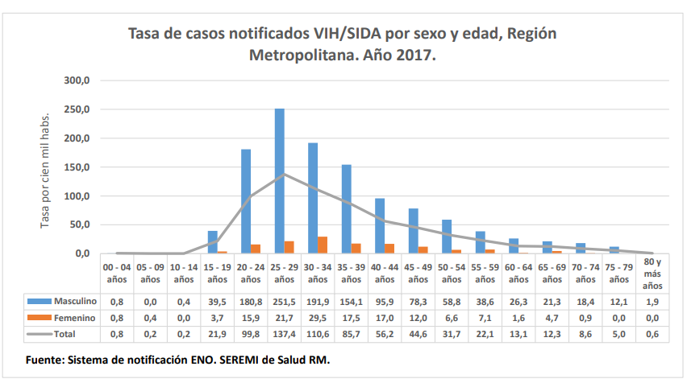
Hombres: 89,3%. Mujeres: 10,7%. DATOS.
Casos VIH - Número de pareja en últimos 12 meses (sólo 2017).
Una pareja: 600 casos.
2 a 4 parejas: 564 años.
5 a 9 parejas: 125 casos.
10 o más parejas: 115 casos.

Slide 28
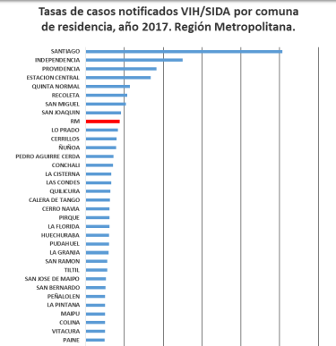
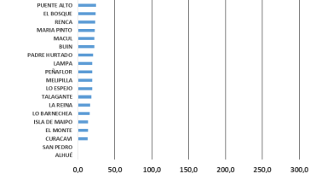
Número de test tomados pasó de 889.637 en 2011 a 1.184.197 en 2017.

Slide 29
En relación a los casos de notificación de SIDA, la diferencia entre hombres y mujeres no resulta sustantiva. El año 2017, al igual que el año 2014, la tasa de notificación es similar. Recordar que la tasa de incidencia demuestra la fuerza que tiene una enfermedad tiene para cambiar el estatus de sano a enfermo por unidad de tiempo en una población susceptible.
La tasa de personas notificadas con VIH es mayor que la tasa de personas diagnosticadas con SIDA. Ello se debe a motivos evidentes: el SIDA es una etapa que lleva en promedio 12 años desarrollar una vez que se adquiere el virus.
RM Mujeres: 3 millones 456 mil 379
Hombres: 3 millones 227 mil 473.

Slide 30
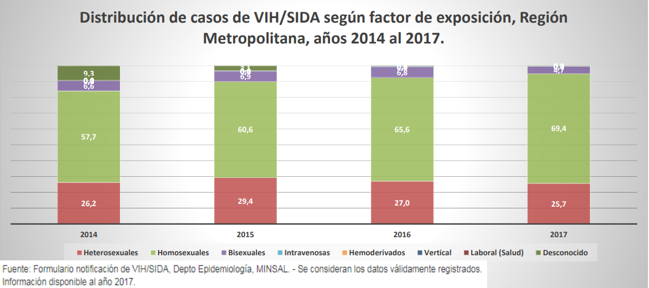

Slide 31
Planteamiento mediático de la pandemia
07/04 (La Cuarta): 25 mil personas viven en Chile sin saber que tienen VIH. Estimaban un aumento de entre el 34% y 47% en el número de nuevos casos de VIH en los últimos cinco años. Se estima que en el país hay cerca de 65.500 personas con VIH, de las cuales a diciembre de 2016 el ISP había confirmado a 41.681 personas vivas.
09/04 (Cooperativa): Emilio Santelices señala que el año 2017 los casos nuevos de personas contagiadas con VIH alcanzaron los 5.816, lo que representa un aumento del 96% con respecto a la cifra registrada siete años antes, en 2010, que fueron 2.968. La información fue entregada por el infectólogo y director del Centro VIH del Hospital Clínico de la Universidad de Chile, Alejandro Afani, quien señaló que "estas cifras alarmantes demuestran que el VIH Sida está totalmente fuera de control en Chile y que como país hemos tocado fondo. Estos números apuntan a que hay por lo menos 40 mil personas infectadas que lo desconocen“. Santelices proyectó con ello que 100.000 personas viven con VIH en Chile, "lo que escapa a todas las cifras de contagio de los países de Latinoamérica, e, incluso, de África”.
12/04 (Cooperativa): Santelices señala que "la tasa de mortalidad por VIH en el país llega a 2,9 por cada 100mil habitantes, más del doble del promedio mundial de 1,2".
16/04 (El Mostrador): Afani desmiente que datos entregados sirvan para las estimaciones planteadas. Se vuelve a las cifras de ONUSIDA (del 07/04). ONUSIDA corrobora tasa de mortalidad en Chile, pero aclara que la tasa de mortalidad mundial es de 13, 98.
18/05: Presentación del Plan Nacional de VIH/SIDA e ITS.

Slide 32
PLAN NACIONAL DEL VIH/SIDA E ITS (2018)
Este Plan apunta a abordar el VIH desde un enfoque clínico, pero también, psicosocial y, para llevarlo a cabo, se delinearon 3 estrategias principales.
1. La primera, se relaciona con lograr una comunicación social que pueda sensibilizar a la comunidad en temas de VIH/SIDA con el fin de reducir el estigma y discriminación que se genera en torno a este tema.
2. Una segunda estrategia se relaciona con propiciar la prevención combinada, lo que considera la incorporación de test rápidos y autotesteo en los niveles de atención, aumentar el acceso a preservativos masculinos e incorporar condón femenino, además de la inclusión de fármacos de pre exposición y post exposición en los grupos de mayor riesgo.
3. La tercera estrategia se relaciona con una revisión del modelo de atención, de gestión y de vigilancia. Para ello, se propuso aumentar los centros de atención de VIH.
Objetivos generales:
- Disminuir la transmisión del VIH a través de estrategias de testeo y prevención combinada;
- Promoción del sexo seguro y medidas de prevención del VIH, especialmente en adolescentes y jóvenes;
- Aumentar la detección precoz;
- Fortalecer la red de atención de VIH del sistema público;
- Disminuir la mortalidad a causa de esta enfermedad.

Slide 33
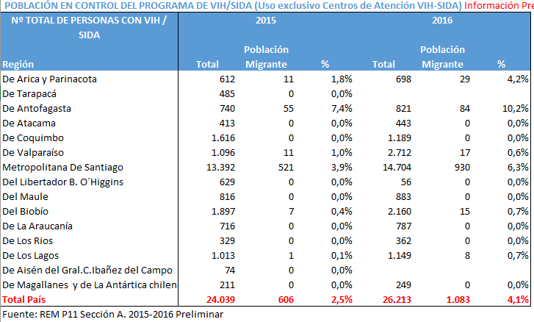
Despejando mitos: migrantes y vih
Datos Informe 2016: En el último quinquenio un 8,2% del total de casos notificados correspondió a personas extranjeras siendo el 77% de sexo masculino. El año 2016 el porcentaje de extranjeros notificados representó el 14% del total de casos. El 3,8% de los casos declaró pertenecer a algún pueblo originario en el último quinquenio.
Información solicitada vía Transparencia Pasiva por las y los estudiantes del grupo de Género y Diversidad Sexual de la Clínica de Interés Público

Slide 34
CAMPAÑAS EDUCATIVAS VIH-SIDA

Slide 35
“Afectados por el SIDA”
“Se realizó entre Noviembre 1992 y Diciembre 1992, y sus objetivos comunicacionales fueron lograr que las personas percibieran el riesgo y la posibilidad de adquirir la enfermedad, generar interés en la prevención y crear un clima social preventivo, solidario, activo y de refuerzo educativo.

Slide 36
“Chile se mira al espejo: Ya sé prevenir el SIDA, ¿Cómo no me cuido?”
Se realizó desde Diciembre del 2003 hasta Mayo del 2004. Los objetivos fueron generar introspección de manera individual en las personas, mantener la alerta social y la percepción del riesgo en la población. Además esta campaña incluyó campañas regionales, y fue la primera realizada junto al ASOSIDA y Vivo Positivo

Slide 37
“Frente al SIDA, yo tengo una postura”.
Esta campaña se realizó durante el año 2005 y por primera vez se excluyeron los mensajes de pareja única y abstinencia, dándole énfasis al uso del condón. Los canales de televisión Mega y Canal 13 no transmitieron los spots de la campaña.

Slide 38
“Mi vida la cuido toda la vida…Siempre condón”.
Lanzada en Noviembre del 2006. El grupo objetivo de esta campaña es la población joven de entre 15 y 30 años de edad, y su contenido se centra en el uso correcto del condón. Consta de spots televisivos, mensajes radiales y afiches en la vía pública.

Slide 39
“Yo decido, me cuido siempre”.
Fue lanzada en Noviembre del 2007 y sus objetivos fueron generar la necesidad de conversación en la sociedad sobre los métodos de prevención y a su vez reforzar la prevención.
Este año el público objetivo de la campaña fueron los y las adolescentes y jóvenes entre 15 y 29 años, debido a que estos grupos sociales presentan una mayor vulnerabilidad frente al riesgo de adquirir el VIH/SIDA.
El spot televisivo incorpora siete testimonios que expresan tres opciones: abstinencia, pareja exclusiva y uso correcto del preservativo. A esto se suman, tres mensajes radiales, donde también se refuerza el autocuidado frente al VIH/SIDA, mensaje que ya se ha instalado en las campañas anteriores.

Slide 41
“La Consejería es un derecho”
La Consejería como un derecho de todas las personas, fue el tema central de la X Campaña Nacional de Prevención del VIH/SIDA, iniciada el 26 de diciembre de 2008.

Slide 42
“Decides tú”
Lanzada en Noviembre del 2009 y sus objetivos fueron lograr la adopción de medidas preventivas en torno a la enfermedad, incentivar la toma de exámenes para detectar la enfermedad y generar un ambiente antidiscriminatorio en torno a la enfermedad en la sociedad. 3 spots de la campaña: "Examen", Tratamiento, "Prevención“.

Slide 43
“yo tengo el sida en la mente”
"Hazte el examen. Usa condón. Sé fiel” rezaba la campaña del año 2010.

Slide 44
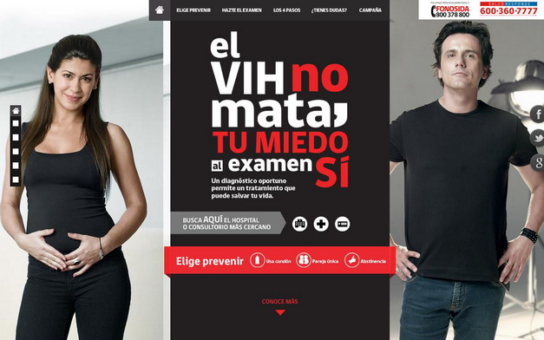
“yo me hice el examen del sida” (2010)
“el vih no mata, tu miedo al examen sí” (2011)

Slide 45
Quientienesida.cl (2013)

Slide 46
Quientienesida.cl (2013)

Slide 47
Normativa sobre vih/sida

Slide 48
Normas sobre vih/sida
i.) Ley Nacional de VIH/SIDA (19.779).
ii.) Decreto N°182 de 2005 – Reglamento del examen para de la detección del VIH.
iii.) Resolución N°371 del Ministerio de Salud de 2001 que regula el procedimiento del examen de VIH.
iv.) Decreto n°466 de 1987 del Ministerio de Salud, que imparte normas para la aplicación de un programa de vigilancia epidemiológica del SIDA.
v.) Decreto N°927 de 2016 que reglamenta examen para la detección del VIH en personas privadas de libertad.
vi.) Ley 19.966 que establece un régimen general de garantías explicitas en salud (Ley GES)

Slide 49
PRINCIPALES TEMÁTICAS DE LA LEY
Deberes del Estado
Examen de VIH
No Discriminación
Sanciones y Procedimientos
(En su momento: enfermedades catastróficas)

Slide 50
Ley Nacional de VIH/SIDA (19.779)
A. VIH: TEMÁTICA DE INTERÉS NACIONAL. DEBER DEL ESTADO EN i. POLÍTICAS PÚBLICAS, ii. CONTROL DE PANDEMIA E IMPACTO PSICOLÓGICO, SOCIAL Y ECONÓMICO EN LA POBLACIÓN, iii. CAMPAÑAS DE DIFUSIÓN, iv. TRATAMIENTO.
Artículo 1º.- La prevención, diagnóstico y control de la infección provocada por el virus de inmunodeficiencia humana (VIH), como la asistencia y el libre e igualitario ejercicio de sus derechos por parte de las personas portadoras y enfermas, sin discriminaciones de ninguna índole, constituyen un objetivo sanitario, cultural y social de interés nacional.
Corresponde al Estado la elaboración de las políticas que propendan hacia dichos objetivos, procurando impedir y controlar la extensión de esta pandemia, así como disminuir su impacto psicológico, económico y social en la población.

Slide 51
Artículo 3º.- El Estado arbitrará las acciones que sean necesarias para informar a la población acerca del virus de inmunodeficiencia humana, sus vías de transmisión, sus consecuencias, las medidas más eficaces para su prevención y tratamiento y los programas públicos existentes para dichos fines, poniendo especial énfasis en las campañas de prevención. (…)
Artículo 6º.- El Estado deberá velar por la atención de las personas portadoras o enfermas con el virus de inmunodeficiencia humana, en el marco de las políticas públicas definidas en los artículos 1° y 2° de esta ley. En todo caso, deberán proporcionarse las prestaciones de salud que requieran (…)”.
B. CONFIDENCIALIDAD Y VOLUNTARIEDAD DEL EXAMEN.
Artículo 5º.- El examen para detectar el virus de inmunodeficiencia humana será siempre confidencial y voluntario, debiendo constar por escrito el consentimiento del interesado o de su representante legal, en el caso de que el interesado tenga menos de 14 años de edad. El examen de detección se realizará previa información a éstos acerca de las características, naturaleza y consecuencias que para la salud implica la infección causada por dicho virus, así como las medidas preventivas científicamente comprobadas como eficaces.

Slide 52
Sin perjuicio de ello, respecto de quienes se hallaren privados de libertad, y del personal regido por (…) [personal de fuerzas armadas, personal de carabineros de Chile y del personal de Policía de Investigaciones de Chile] se estará a lo que dispongan los respectivos reglamentos. El examen deberá practicarse siempre en los casos de transfusiones sanguíneas, elaboraciones de plasma, trasplantes y cualesquiera otras actividades médicas que pudieren ocasionar contagio.
Sus resultados se entregarán en forma personal y reservada, a través de personal debidamente capacitado para ello, sin perjuicio de la información confidencial a la autoridad sanitaria respecto de los casos en que se detecte el virus, con el objeto de mantener un adecuado control estadístico y epidemiológico [Decreto 371: resultado debe entregarse de forma verbal y escrita].
Serán aplicables en esta materia las disposiciones de la Ley 19.628 sobre protección de datos personales.
El reglamento establecerá las condiciones bajo las cuales se realizará el examen, la entrega de sus resultados, las personas y situaciones que ameriten la pesquisa obligatoria y la forma en que se entregará la información de los casos de contagio a la autoridad sanitaria (…)”.

Slide 53
C. NO DISCRIMINACIÓN.
A. LABORAL:
“Artículo 7º.- No podrá condicionarse la contratación de trabajadores, tanto en el sector público como privado, ni la permanencia o renovación de sus empleos, ni su promoción, a los resultados del examen destinado a detectar la presencia del virus de inmunodeficiencia humana, como tampoco exigir para dichos fines la realización del mencionado examen.
Sin perjuicio de ello, respecto de (…) [personal de fuerzas armadas, personal de carabineros de Chile y del personal de Policía de Investigaciones de Chile] se estará a lo que dispongan los reglamentos respectivos para el ingreso a las instituciones. Sin embargo, la permanencia en el servicio, la renovación de los empleos y la promoción, no podrán ser condicionadas a los resultados del examen”.
En el Reglamento de Requisitos Psicofísicos de Ingreso y Permanencia en la Armada, por ejemplo, se establece la realización del test de Elisa como un requisito para poder ingresar a la Armada y, a su vez, vivir con VIH implica una prohibición para hacerlo (art. 306). Esto es para todo tipo de funcionario, inclusive para postulantes a Oficiales de los Servicios, Empleados Civiles y Profesionales con régimen Previsional de la Caja de Previsión de la Defensa Nacional (art. 309 N° 4 y 5).

Slide 54
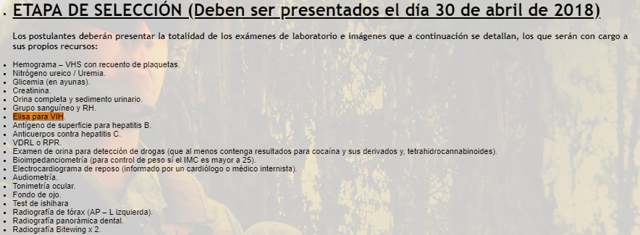
Página de postulación fach

Slide 55
B. EDUCACIÓN.
De igual manera, no podrá condicionarse el ingreso a un establecimiento educacional, ni la permanencia o promoción de sus alumnos, a la circunstancia de encontrarse afectados por el virus de inmunodeficiencia humana. Tampoco podrá exigirse la realización o presentación del referido examen para tales efectos.
C. SALUD.
Asimismo, ningún establecimiento de salud, público o privado, cuando sea requerida su intervención de acuerdo con la ley, podrá negar el ingreso o atención a personas portadoras o enfermas con el virus de inmunodeficiencia humana o condicionar lo anterior a la realización o presentación de resultados del referido examen.
D. SANCIONES Y PROCEDIMIENTOS.
Artículo 8º.- La infracción a lo dispuesto en el artículo 5º (examen voluntario y confidencial) será sancionada con multa a beneficio fiscal de 3 a 10 unidades tributarias mensuales, sin perjuicio de la obligación de responder de los daños patrimoniales y morales causados al afectado, los que serán apreciados prudencialmente por el juez.
Si la infracción fuese cometida por dos o más personas, podrá condenárselas a responder solidariamente de la multa y la indemnización.

Slide 56
Artículo 9º.- La infracción a lo dispuesto en el artículo 7° (no discriminación) será sancionada con multa a beneficio fiscal de 10 a 50 unidades tributarias mensuales, sin perjuicio de la responsabilidad por los daños causados.
Artículo 12.- Será competente para conocer de las infracciones sancionadas en este Capítulo el juzgado de policía local correspondiente al domicilio del afectado, sin perjuicio de la competencia que corresponda a los juzgados del trabajo y al tribunal aduanero o criminal respectivo, en su caso.
¿Qué pasa con la Ley Antidiscriminación (20.609)?
A. Procedimiento.
B. Sanción.

Slide 57
SOBRE PROCEDIMIENTO DE EXAMEN - Resolución 371 MINSAL 2001
1º.- Las personas a las que se realice un examen para la detección de infección por el virus de la inmunodeficiencia humana, deberán ser informadas del hecho, personalmente o a su representante legal en su caso, dejándose constancia por escrito de su consentimiento a ello. Además recibirán consejería previa al examen y posterior a la entrega del resultado, tanto si su resultado es positivo como negativo.
(Arts. 2, 3, doble test, envío a ISP).
4º.- Si el Instituto de Salud Pública de Chile confirma el resultado positivo de la muestra enviada, el establecimiento que solicitó el examen procederá a tomar una segunda muestra de sangre al paciente para la certificación de identidad. (…)
5º.- Al paciente deberá entregarse el resultado tanto por escrito, mediante la copia en papel de éste, como de palabra, a través de consejería realizada por personal debidamente entrenado para ello.

Slide 58
jurisprudencia

Slide 59
6 de julio de 2017. C.A. de Santiago confirmó fallo dictado por Décimo Sexto Juzgado Civil de Santiago.
CONTEXTO:
Paciente X se hospitaliza en Clínica Santa María por complicado estado de salud. Se le diagnostica tifus. Se le realiza test de Elisa. Nunca se le notifican sus resultados (2010).
En el transcurso del 2012, paciente se realiza examen en Integramédica, donde se le notifica un resultado positivo, y que aquél es conocido por el ISP pues constaba en la información de la Clínica Alemana.
Al enterarse de la situación, el actor demanda por el estatuto de responsabilidad extracontractual.

Slide 60
Rex: pretensión del actor.
Acción culpable: Notificación tardía del resultado positivo del examen de VIH. Vulneración arts. 5 y 8 Ley 19.779.
Culpa: infraccional. Además, responsabilidad de la demanda por culpa por el hecho del dependiente (arts. 2320 y 2322 CC).
Causalidad: notificación tardía implica consecuencias médicas. Existiría cúmulo de responsabilidad.
Daño:
a) Daño emergente gastos en que incurrió por hospitalizaciones debido a falta de notificación que produjo bajas defensas y alta carga viral.
b) Daño moral: evitar aglomeraciones para evitar contraer enfermedades, no puede realizar deporte, cambio radical en hábitos alimenticios y afectación psicológica. Se solicitan 250.000.000.

Slide 61
sentencia
Se acogió la demanda contra Clínica Santa María, ordenando a pagar una indemnización por notificar tardía resultado positivo del virus VIH-Sida a paciente: con 50 millones como daño moral, y deuda de demandante con la Clínica como daño emergente.
- Juzgado razonó que al ser la notificación una obligación de la institución de salud, según el art. 1698 debía la Clínica probar su actuar diligente en su obligación legal.
- Se llega a la conclusión de que no se notificó por la demandada al actor el resultado positivo del examen de VIH, en los términos establecidos por la ley 19.779 y su respectivo reglamento, mientras éste se encontraba hospitalizado el año 2010; la circunstancia de que dicha notificación no consta expresamente en ningún documento suscrito tanto por el demandante como por personal de la demandada que dé cuenta del cumplimiento de la indicada notificación.
- Notificación realizada casi dos años y nueve meses después por la demandada a la demandante, de fecha 20 de noviembre de 2012, según da cuenta el documento denominado "Boletín notificación enfermedades de declaración obligatoria”.

Slide 62
Otros fallos
- Noviembre 2010: CA Valparaíso condenó al Servicio Salud Viña del Mar-Quillota a pagar una indemnización de 20 millones a un hombre al que se le diagnosticó erróneamente como persona viviendo con VIH.
Enero 2012: Corte Suprema ratificó que el Servicio de Salud Valparaíso-San Antonio debe pagar una indemnización de $10 millones a paciente a quien no se le respetó la confidencialidad y reserva en el tratamiento de datos sensibles, revelando diagnóstico VIH-Sida a familiares del demandante y otros pacientes que se encontraban internados junto a él.
Agosto 2013: Corte Suprema ratifica indemnización de$20.000.000 a un paciente por notificar tardíamente de los resultados de un examen de VIH-Sida por parte de Medi-Matic S.A..
Enero 2014: Corte Suprema ratificó un fallo de la Corte de Apelaciones de Santiago que ordenó a la isapre Banmédica otorgar cobertura de salud para un hombre que padece del virus VIH-Sida, el cual había sido desafiliado por no declarar preexistencia de ser persona viviendo con VIH (resultados posteriores a afiliación)
Diciembre 2012: mujer con 18 semanas de embarazo fue notificada por Hospital regional de Talca de resultado positivo a test de Elisa. La mujer optó por pagar un examen en un laboratorio privado, en donde el resultado fue el contrario, pero en el Hospital hicieron caso omiso e incluso la obligaron a tomar los medicamentos.

Slide 63
Proyectos de ley: penalización

Slide 64
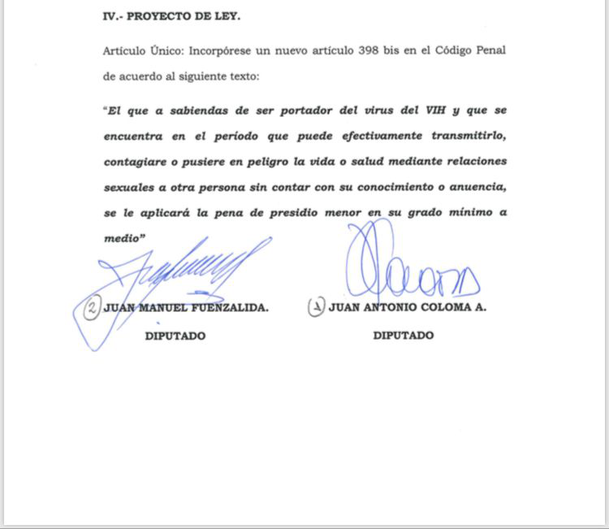
Proyecto que penaliza la transmisión dolosa el vih
Justificación del proyecto: “No son pocos los casos en que una persona por simple diversión o venganza decide contagiar del virus del SIDA a otras personas y con ello generar un daño inconmensurable a personas y sus familias, más allá de sus responsabilidades personales”.

Slide 65
ONUSIDA - "No hay datos que indiquen que por medio de la aplicación general de la legislación penal a la transmisión del VIH se consiga la justicia penal o se prevenga la transmisión del virus. Esta aplicación más bien corre el riesgo de socavar la salud pública y los derechos humanos".
- “Las dos razones principales que se dan para penalizar la transmisión del VIH son: 1. el castigo de la conducta lesiva imponiendo sanciones penales,
2. y la prevención de la transmisión del VIH a través de la disuasión o la modificación de los comportamientos de riesgo.
Salvo en los raros casos de transmisión intencionada del VIH, la aplicación de la legislación penal a la transmisión del virus no sirve para ninguno de los dos objetivos mencionados”.
- “Insta a los gobiernos a limitar la penalización a los casos de transmisión intencionada, por ej., cuando una persona conoce su estado serológico positivo con respecto al VIH, actúa con intención de transmitirlo o, efectivamente, lo transmite”.
- “Es muy probable que los procesamientos y las condenas recaigan desproporcionadamente sobre los miembros de grupos marginados, como los profesionales del sexo, los hombres que tiene relaciones sexuales con otros hombres y las personas que se inyectan drogas”.

Slide 66
Margen planteado por onusida
En otros casos, los legisladores, los fiscales y los jueces deberían rechazar la aplicación del derecho penal. En concreto, no se debería aplicar a aquellos casos en los que no exista un riesgo significativo de transmisión o en los cuales la persona:
A. no sabía que era VIH-positiva;
B. no comprendía cómo se transmitía el VIH;
C. reveló que era VIH-positiva a la persona en riesgo
D. no reveló que era VIH-positiva por miedo a la violencia u otras graves consecuencias negativas;
E. tomó medidas razonables de protección para reducir el riesgo de transmisión, como la práctica de relaciones sexuales más seguras mediante el uso del preservativo u otras precauciones para evitar las prácticas de mayor riesgo;
F. acordó previamente con la otra persona un nivel de riesgo mutuamente aceptable.

Slide 67
fin
Leonardo Jofré R.
@LeonardoJofreR
ljofrerios@gmail.com

Slide 68
¿dónde acceder a información?
- https://infosida.nih.gov - http://www.sidachile.cl/
- http://www.unaids.org/es
- http://www.fundacionsavia.cl - http://epi.minsal.cl/vih/ - http://diprece.minsal.cl/programas-de-salud/programa-vih-sida-e-its/informacion-al-profesional-vih-sida-e-its/ (normativa y reglamentación)
- http://www.unaids.org/es/regionscountries/countries/chile (estadísticas VIH/SIDA Chile) FONOSIDA: 600 360 7777 (24hrs).

